Slide 1
Электронные таблицы

Slide 2
Электронные таблицы (табличный процессор) - это прикладная программа, предназначенная для организации табличных вычислений на компьютере.
Наиболее распространёнными табличными процессорами являются Microsoft Excel и OpenOffice.org Calc.
Excel 2003
Excel 2007
OpenOffice.org Calc

Slide 3
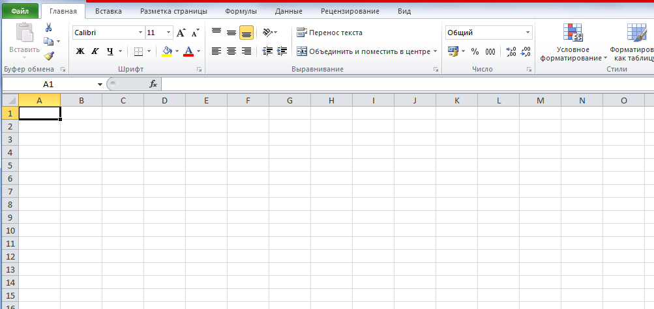
Строка (1)
Столбец (А)
Ячейка (А1)
Диапазон ячеек (С3:G9)
Лист (Лист 1)
Книга (Имя файла.xls)
Текст
Число
Формула

Slide 4
Типы данных:
Текст
Число
Формула
Фрагмент таблицы: Энергетическая ценность.xlsx

Slide 5
Быстрое заполнение таблицы

Slide 6
Самые важные формулы
СУММ – сложение всех чисел в выделенном диапазоне
СРЗНАЧ – сложение всех чисел в выделенном диапазоне и разделение на их количество
СЧЁТЕСЛИ – счет всех чисел отвечающих определенному условию
СУММЕСЛИ – сложение всех чисел отвечающих определенному условию
И – проверяет, выполняется ли условия одновременно во всех выбранных ячейках
ИЛИ – проверяет, выполняется ли условия хотя бы в одной из выбранных ячеек
ЕСЛИ – Если выполняется условие в выброанной ячей, то задается действие
МАКС – ищет самое большое число
МИН – ищет самое маленькое число
Важно: Формулы начинаются со знака равно!

Slide 7
Выполнить задания из файла Практикум 9 класс/Задание Excel
ЧТОБЫ ВОЙТИ В СЕТЕВУЮ ПАПКУ (В нижнем правом углу нажмите правой кнопкой мыши на красную N. Правой кнопкой мыши! Выберете пункт Вход Novel. В поле логин введите - PC. В поле пароль - ничего. Нажмите ОК. Нажмите Продолжение. Откройте Мой компьютер или PC на машине)

